Slide 1
Валдайская возвышенность фотоальбом
Тройнова Виктория Борисовна
Учитель начальных классов
ГОБОУ ЦППРК
Великий Новгород

Slide 2
Валда́йская возвы́шенность (иногда просто Валда́й) — возвышенность в северо-западной части Русской равнины, в пределах Тверской, Новгородской, Смоленской и отчасти Псковской и Ленинградской областей, протяжённостью более 600 км. Высота от 150 до 250 м, наивысшая точка — 346,9 м. Район туризма. На возвышенности находятся Валдайский и Себежский национальные парки, Рдейский и Полистовский заповедники.

Slide 3
Наибольшая высота — 346,9 м, холм в верховьях реки Цны на территории Вышневолоцкого района, недалеко от деревни Починок Фировского района (неофициальное название — Макушка Валдая)
По Валдайской возвышенности проходит водораздел бассейнов Волги, Днепра и Балтийского моря. С Валдайской возвышенности берут начало реки: Волга, Западная Двина, Днепр, Ловать, Мста, Пола, Сясь, Молога, Тверца и др.

Slide 4
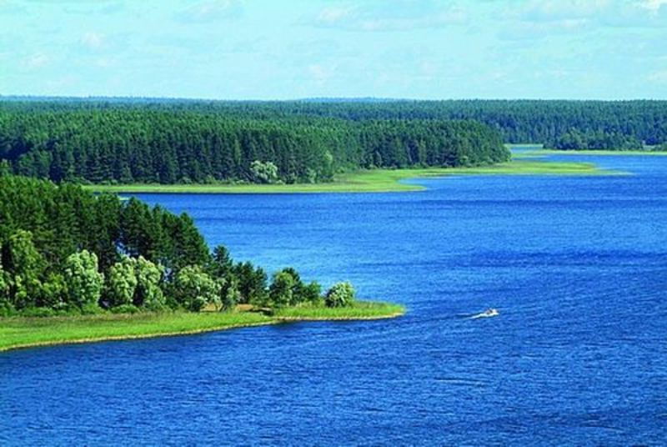
Селигер
Жемчужина российской природы. Другое название — Осташковское, по названию стоящего на озёрном берегу города Осташкова. Площадь озера 260 км². Вода в Селигере очень прозрачная, прозрачность достигает 5 метров.

Slide 5
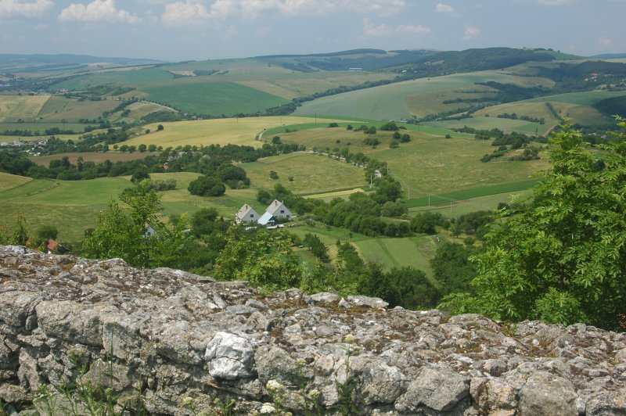

Slide 6
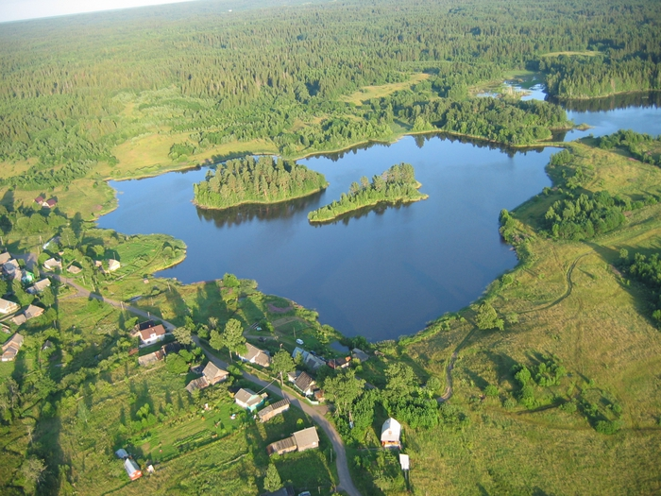

Slide 7
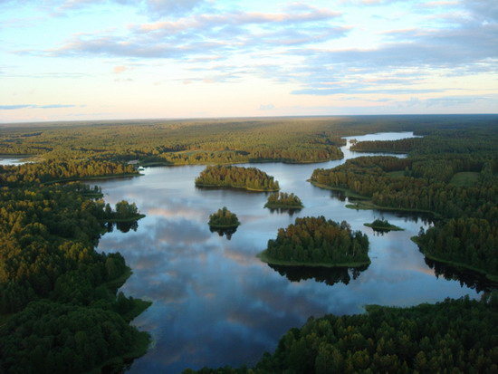

Slide 8
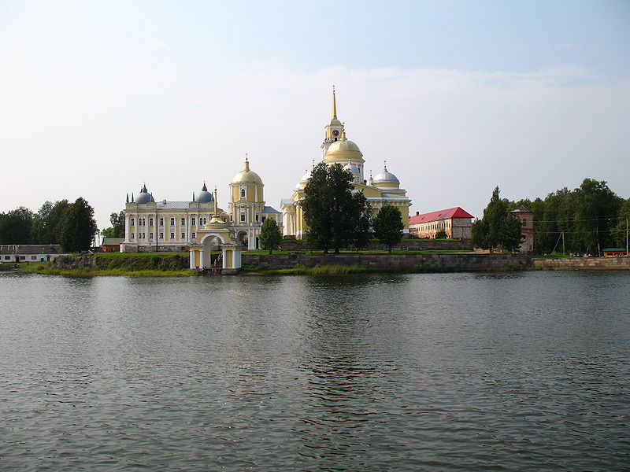
Озеро Селигер, Нило-Столобенская пустынь

Slide 9
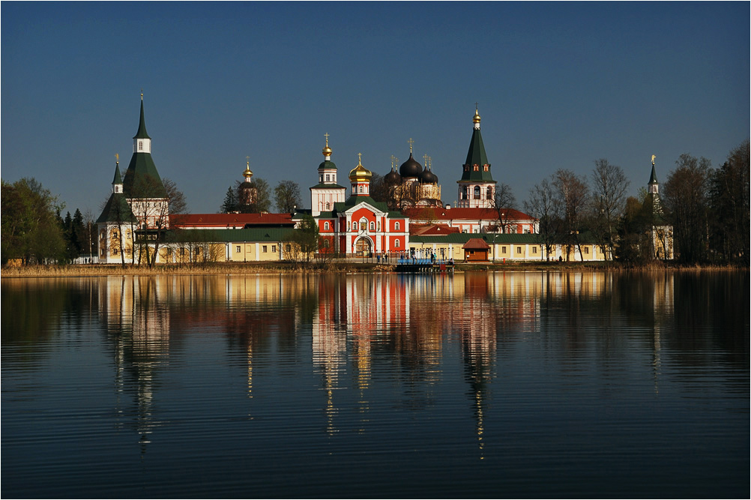
Валда́йский И́верский Богоро́дицкий Святоозе́рский монасты́рь
Также Святоезе́рский — православный мужской монастырь Русской Церкви, основанный патриархом Никоном. Находится на Сельвицком острове Валдайского озера в Валдайском районе Новгородской области, в 10 км от города Валдай.

Slide 10
